Slide 1
Meeting: 19/03-2024
Management meeting

Slide 2
Valg af ordstyrer og referent

Slide 3
Opsummering og status fra sidste møde
Opdateret tidsplan og aktive projekter
Cad filsystem => forbliver I teams og solidworks
Hængepartier og Komponent liste
Bremser og RPM sensor

Slide 4
Tidsplan original:
Motor
testing done
Side mirrors done
Steering
done
Evaluate summer program
Battery done
Brakes
done
Solar panel done
Ilumen European Solar Challenge
Chassis almost done
Suspension done
Soapbox car
Preliminary cabin
First test run
November 2023
December 2023
January 2024
February 2024
March 2024
April 2024
May 2024
June 2024
July 2024
August 2024
September 2024

Slide 5
Tidsplan opdateret:
Battery done
Preliminary cabin
Suspension done
Steering
done
Motor
testing done
Side mirrors done
Evaluate summer program
Brakes
done
Ilumen European Solar Challenge
Chassis almost done
Soapbox car
Solar panel done
First test run
November 2023
December 2023
January 2024
February 2024
March 2024
April 2024
May 2024
June 2024
July 2024
August 2024
September 2024

Slide 6
Overblik over projekter (mech)
Projekt | Start | Slut | Medlemmer
Skal | Stand by |  | Victor, Nikolaj, Peter, Kent & Asgar
Hjulophæng | October 2023 | April 2024 | Victor
Styretøj | December 2023 | April 2024 | Asger & Rasmus
Kølesystem | September 2023 | Maj 2024 | Anders
Motor test | Februar 2024 | Maj 2024 | Anders
Digital sidespejls skal | Januar 2024 | Juni 2024 | Anders
Mekaniske sidespejle | Februar 2024 | Juni 2024 | Magnus V., Jakob B., Magnus R., Carl C., Frederik S.
Lygtehuse | Februar 2024 | Juni 2024 | Thomas
Fælge | Februar 2024 | Juni 2024 | Thomas V., Hector B., Mikkel R., Mads. H.,
Kabine kølling | Februar 2024 | Juni 2024 | Adam V., Jonathan L.
Vinduesvisker | Februar 2024 | Juni 2024 | August T.
Bremsesystem | November 2023 | December 2023 | Alexander og Co.

Slide 7
Overblik over projekter (Elektro)
Projekt | Start | Slut | Medlemmer
CAN Bus | Februar | Juni | Lauge. H, Aleksander H., Markus K. Sebastian B.
Batteri | Februar | Juni | Emil G., Victor S.
Baglys | Februar | Juni | Hatem A., Søren R.
Forlys | Februar | Juni | Georg B., Alexander W., Frederik Ø.
Digital sidespejle | Februar | Maj | Sebastian
Telemetri | Februar | ? | Philip Bonke, Phillip Taastrup

Slide 8
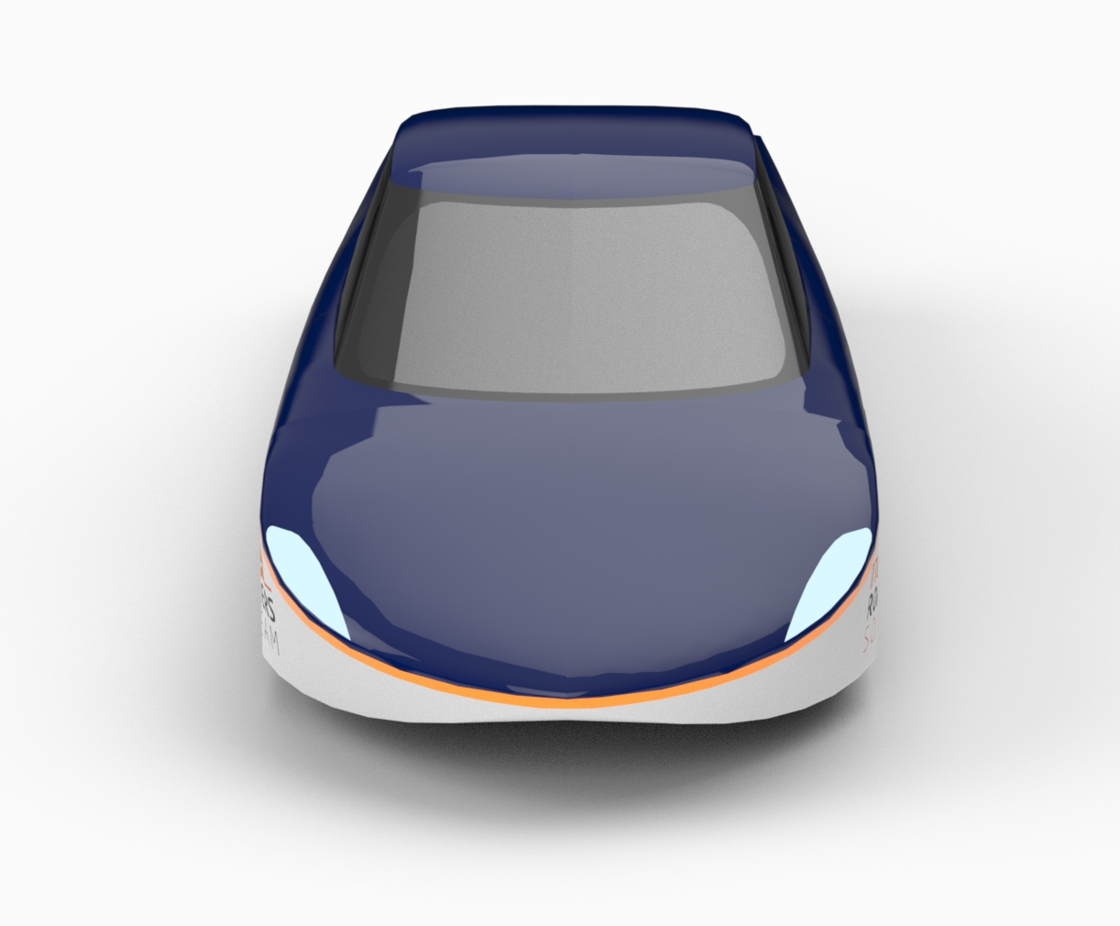
Agenda
Åbenthus (6 min)
CAD & Komponent liste (8 min)
Wiki og regler (8 min)

Slide 9
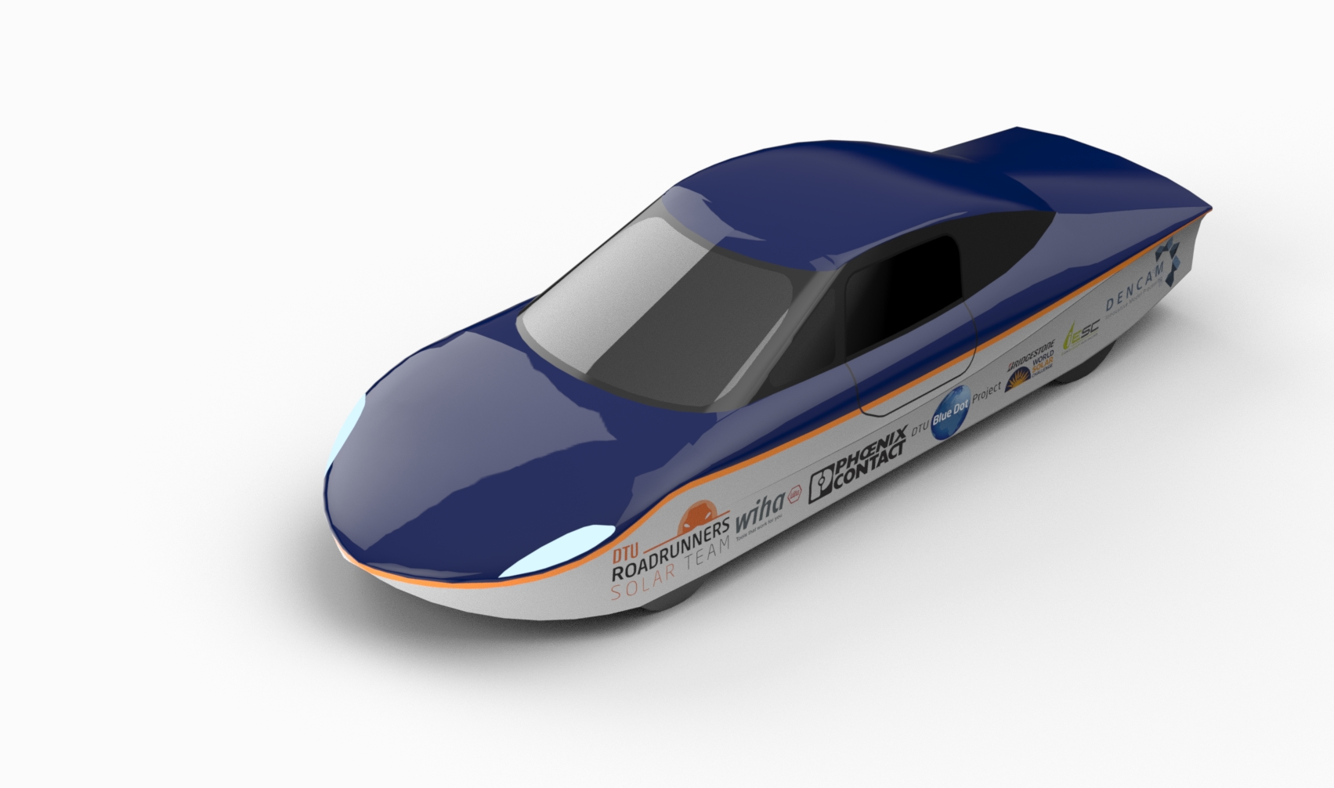
Åbenthus (6 min)
Dato: 23/04-2024 16-19
Poster ansvarlige: Victor & Sebastian
Præsentation: Victor & Sebastian & Louise
Ansvarlig for mad/drikke: Victor
Fotograf: Sebastian
QR koder: Victor
Projekt mappe: Peter & Anders

Slide 10
CAD og Komponent liste
I Teams (Version kontrol via SharePoint)
.zip fil i SolidWorks og Step format
Excel ark:
Liste af komponenter
Pris & vægt
QR koder
Installations dato
Link til hvor man køber den
Link til Wiki side med template
Noter (Tidligere component fejlet)

Slide 11
Wiki og Regler
Behov for skruktur af regler og hvordan vi overholder dem
Wiki template
Exporter til separate document
Regel + forståelse/ implementering af den + tanker omkring reglen
Henvisning vs. skrive I fuldt tekst
Ansvarlig: Sebastian & Anders

Slide 12
Agenda punkter til næste møde og tidspunkt
Næste møde (management 09/04-2024 ???):
- Åbent hus
- (Maj) forventnings afstemning om konkurrencen
- (maj) Grill aften
Næste møde (general 02/04-2024):
Wiki & regler
BOM & CAD
HUSK:
Agenda forslag sendes til:
s194483@dtu.dk
Senest 2 dage før mødet

Slide 13
Feedback
Hvad var godt?
Hvad var skidt?
Nogle ønsker til møder fremover?
Skal vi forsætte med denne form

